Slide 1
윈도우 프로그래밍
최종 프로젝트 결과 보고서
20팀
2022184039 조형진
2022184042 홍승우

Slide 2
목차
게임 소개 및 특징
게임 규모
실행 방법
구현 내용
스크린샷
역할

Slide 3
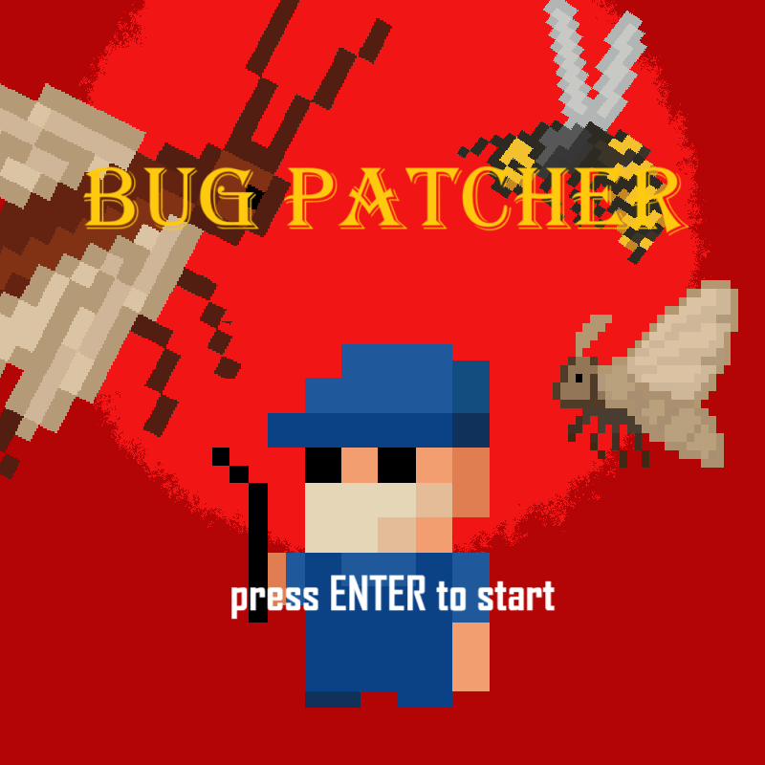
게임 소개 및 특징
게임명 : BUG PATCHER(버그 패처)
장르 : 핵 앤 슬래시, 탄막 슈팅, 도트 게임
장비를 강화하여 벌레를 퇴치하는 게임

Slide 4
게임 규모
맵 사이즈 : 2400*2400
윈도우 사이즈 : 800*800
플레이 타임 : 5분
0:00~2:00 : 기본 벌레 퇴치
2:00~3:00 : 나방 퇴치
3:00~4:00 : 벌 퇴치
4:00~5:00 : 바퀴 퇴치

Slide 5
실행 방법
게임 시작 : ENTER 키
이동 : WASD
선택 : 마우스 좌클릭
디버그 모드(무적) : 숫자키 1

Slide 6
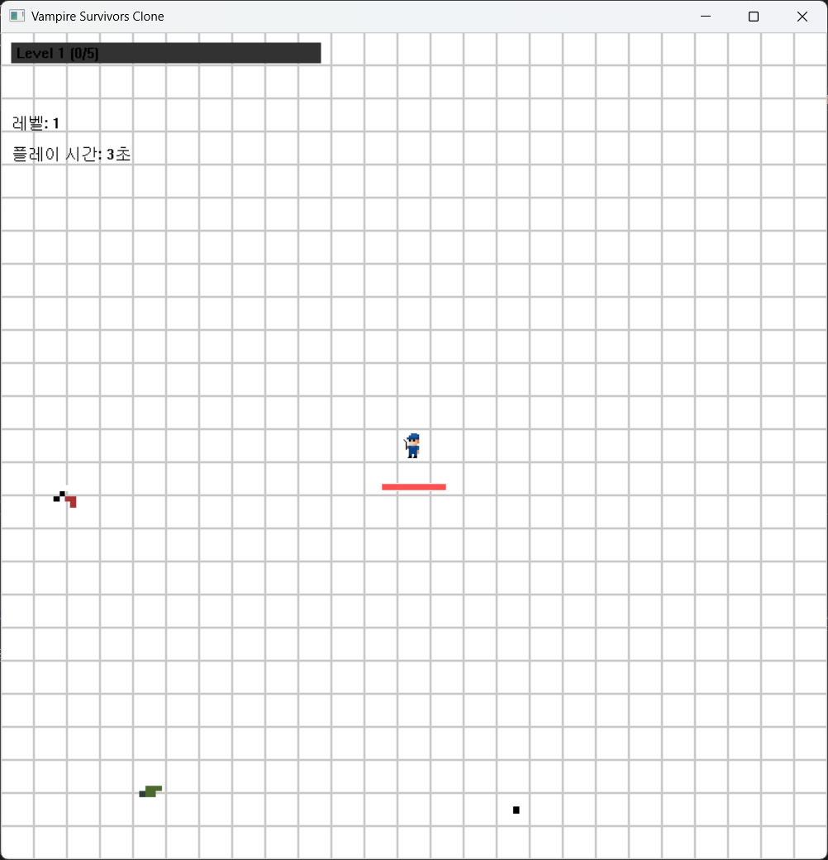


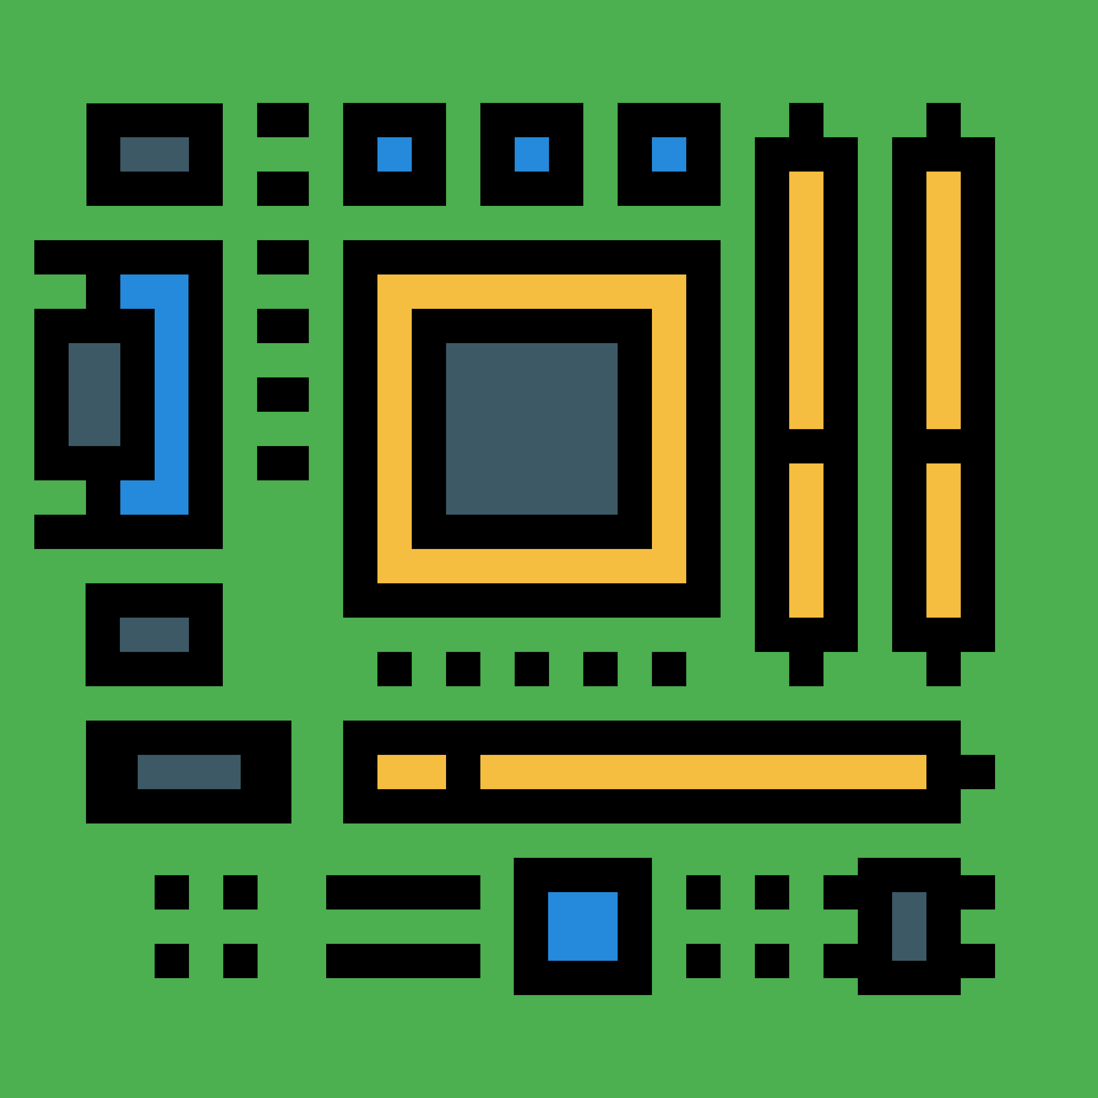
구현 내용 - 스테이지
1번 맵 : 기본
|배경 이미지 : 격자
보유 기믹 없음
2번 맵 : 기믹 맵
배경 이미지 : 메인보드를 형상화한 도트 이미지
보유 기믹 : CD, Fan
CD
8초마다 맵 끝에서 끝으로 이동
충돌 시 15 데미지
FAN
15초마다 맵 끝에서 끝으로 이동
충돌 시 바람 이동 방향에 따라 밀림

Slide 7


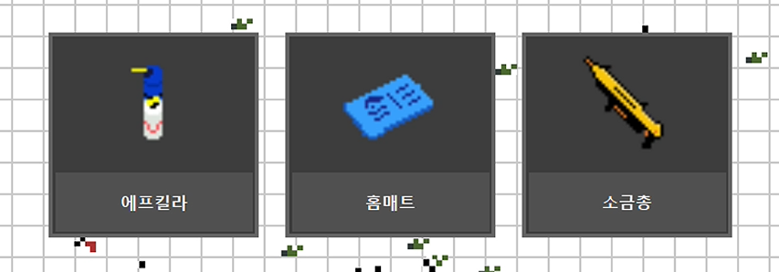
구현 내용 - 플레이어 및 레벨
플레이어
hp : 200
레벨업 경험치 요구량 : 레벨*5
레벨업 시 체력 회복
보스 처치 시 체력 회복
보스 처치시 장비 강화

Slide 8


















구현 내용 - 장비
파리채 에프킬라 홈매트 전기장 소금총

Slide 9






구현 내용 - 적
초파리
hp : 10
speed : 1
모기
hp : 10
speed : 2
똥파리
hp : 20
speed : 1

Slide 10






구현 내용 - 보스
나방
hp : 1000
atk : 5
탄막
벌
hp : 800
atk : 20
탄막 돌진
똥파리
hp : 1200
atk : 10
탄막 돌진 광역

Slide 11
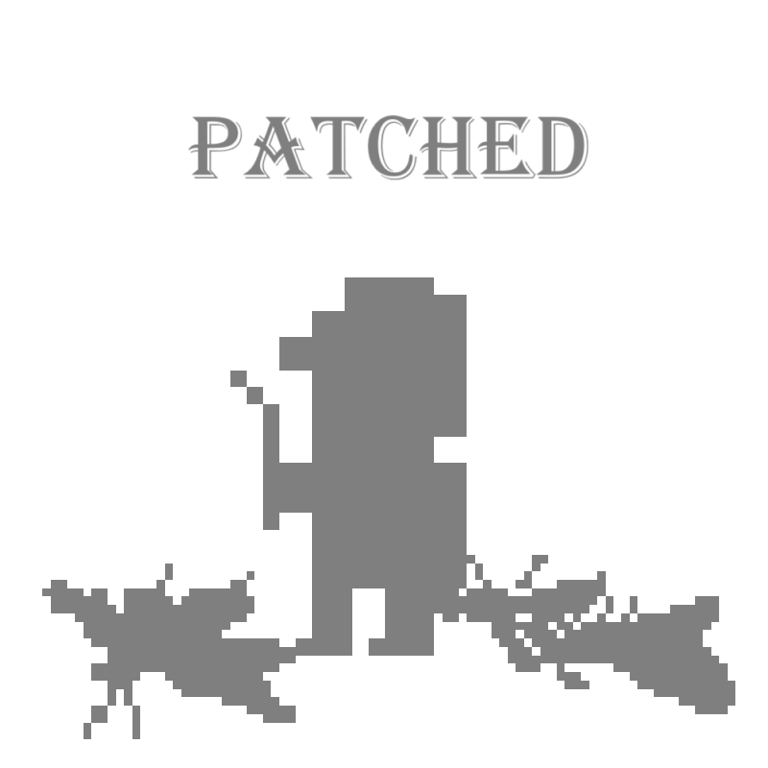

구현 내용 - 종료 조건
보스 ‘바퀴’ 처치 시 엔딩
플레이어 hp 0 이하 시 게임 오버

Slide 12
게임 시연
https://www.youtube.com/watch?v=JJoNS6mycZw

